Slide 1




Pesquisa de Satisfação dos Usuários da Navegação de Travessia - 2022
AGENDA PLURIANUAL DE ESTUDOS 2021/2024
Foto: Itaituba (PA) / Miritituba (PA)

Slide 2

NAVEGAÇÃO DE TRAVESSIA
CARACTERÍSTICAS DO MERCADO
Assume característica de essencialidade para o transporte da população no seu entorno (passageiros e veículos). Trajetos curtos em sua maioria.
Coexistência de empresas de maior porte (veículos) com microempreendedores individuais (MEI)
Aproximadamente 50% dos operadores na navegação de travessia são microempreendedores individuais (MEI)
é aquela realizada:
transversalmente aos cursos dos rios e canais;
entre 2 (dois) pontos das margens em lagos, lagoas, baías, angras e enseadas;
entre ilhas e margens de rios, de lagos, de lagoas, de baías, de angras e de enseadas, numa extensão inferior a 11 (onze) milhas náuticas;
entre 2 (dois) pontos de uma mesma rodovia ou ferrovia interceptada por corpo de água.
TRAVESSIAS REGULADAS PELA ANTAQ: As linhas localizadas ao longo da fronteira nacional, na fronteira de dois estados ou em diretriz de rodovia federal.
AGENDA PLURIANUAL DE ESTUDOS 2021/2024
Notes:
Em 2020 pouco mais de 10% das linhas concentravam mais da metade das autorizações (56%), enquanto cerca de 65% delas possuíam apenas uma empresa de navegação autorizada. Isso se deve, principalmente, à característica técnica e operacional do serviço, que por vezes não permite um maior número de empresas operando nos mesmos terminais.
Uma outra característica do mercado de navegação de travessia que o diferencia dos demais mercados da navegação interior é a grande presença de microempreendedores individuais (cerca de 50% dos operadores são enquadrados como MEI). Por não haver barreiras à entrada ou saída do mercado, o número desses operadores oscila bastante tornando a oferta de transporte bastante volátil.

Slide 3
ESCOPO DA PESQUISA
A realização da pesquisa foi de
12 de outubro de 2021 a 2 de abril de 2022
1ª PSU nesse segmento de mercado
MERCADO PESQUISADO :
Em 2020 havia 93 linhas e 283 empresas de navegação.
Foram selecionadas 36 linhas, com características mais próximas a transporte intraurbano, onde operavam 172 empresas de navegação.
Macrorregião Amazônia – 12 de outubro de 2021 a 26 de janeiro de 2022.
Macrorregião Centro-Sul – 01 de setembro de 2021 a 31 de janeiro de 2022.
Macrorregião Nordeste - 03 de janeiro de 2022 a 02 de abril de 2022.
AGENDA PLURIANUAL DE ESTUDOS 2021/2024
Notes:
Em 2020 pouco mais de 10% das linhas concentravam mais da metade das autorizações (56%), enquanto cerca de 65% delas possuíam apenas uma empresa de navegação autorizada. Isso se deve, principalmente, à característica técnica e operacional do serviço, que por vezes não permite um maior número de empresas operando nos mesmos terminais.
Uma outra característica do mercado de navegação de travessia que o diferencia dos demais mercados da navegação interior é a grande presença de microempreendedores individuais (cerca de 50% dos operadores são enquadrados como MEI). Por não haver barreiras à entrada ou saída do mercado, o número desses operadores oscila bastante tornando a oferta de transporte bastante volátil.

Slide 4
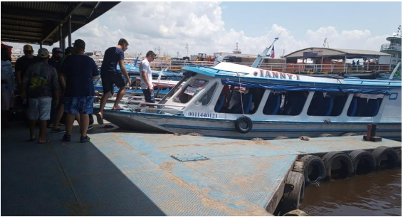
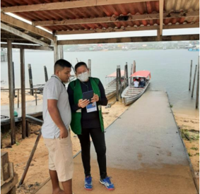
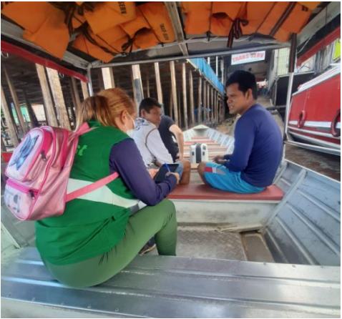
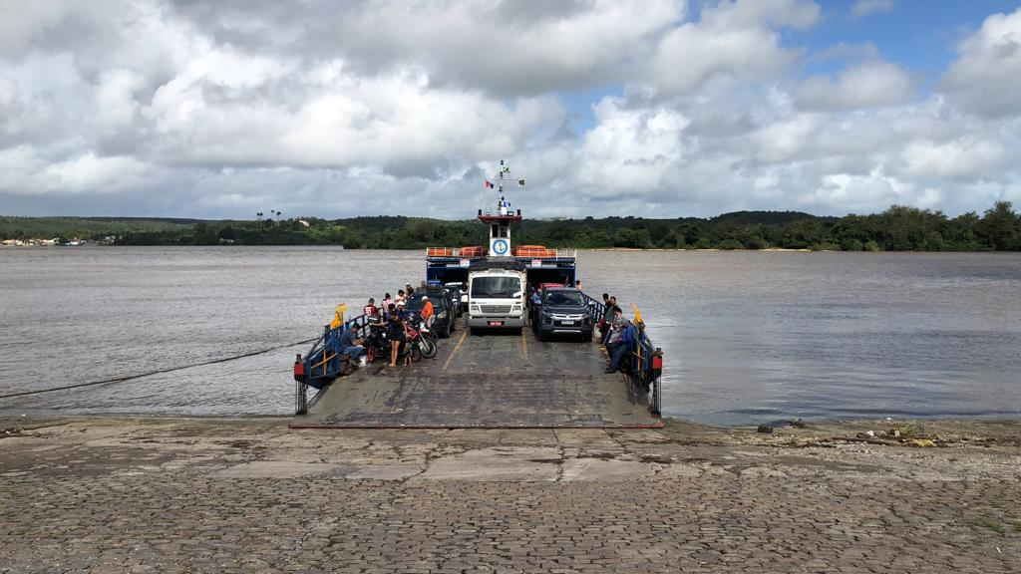
ESCOPO DA PESQUISA
AGENDA PLURIANUAL DE ESTUDOS 2021/2024
Notes:
Transporte importante pela função social de interligação de localidades que viabiliza trabalho, estudo, lazer, etc. Geração de emprego e renda para os microempreendedores individuais (MEI).

Slide 5
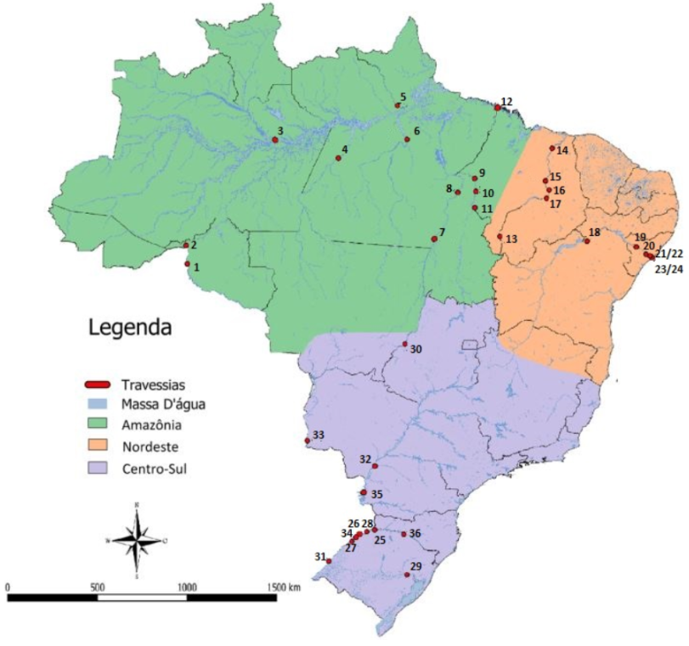
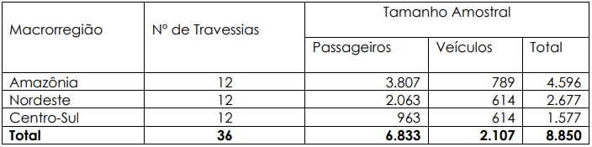
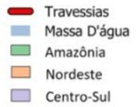
PLANO AMOSTRAL
MACRORREGIÕES
AMAZÔNIA
NORDESTE
CENTRO-SUL
LEGENDA
AGENDA PLURIANUAL DE ESTUDOS 2021/2024

Slide 6

REFERENCIAL TEÓRICO PARA ANÁLISE DA PSU
Além dos fatores situacionais e particulares, a avaliação do serviço prestado a cada usuário é influenciada também por condicionantes demográficas, culturais e sociais, nas quais o indivíduo está inserido.
Outros fatores de influência na satisfação:
Serviço proporcional ao valor;
Entrega do que foi prometido;
Relacionamento humanizado.
REALIZAÇÃO / CONFIRMAÇÃO DA EXPECTATIVA
O usuário demonstra satisfação quando recebe aquilo que esperava do serviço ou mais do que esperava.
AGENDA PLURIANUAL DE ESTUDOS 2021/2024
Notes:
Medir a satisfação de usuários é uma tarefa desafiadora, pois a satisfação não é diretamente mensurável, uma vez que se trata de uma percepção subjetiva dos respondentes. Entretanto, por meio de pesquisas é possível medir os reflexos dessa satisfação e então construir índices que afiram uma percepção “média” dos consumidores ou usuários dos serviços.
Alguns dos fatores que influenciam a construção da expectativa são: O usuário ou cliente espera um serviço proporcional. Por exemplo: quanto mais caro for o serviço de um hotel, maior será a expectativa do hóspede. • Espera que a empresa entregue o que foi prometido. Por isso, se a empresa comunica que seu produto é prático de usar, então ele tem que ser realmente prático. Caso contrário, o cliente se sentirá enganado. • Os clientes querem ter um relacionamento humanizado e contínuo com as empresas. Eles preferem o atendimento personalizado, com um representante fixo e de confiança.

Slide 7
IMPACTO DOS ASPECTOS SOCIOECONÔMICOS NA PSU
Faixa etária: 0 - jovens (de 16 a 24), 1 caso contrário;
Escolaridade: 0 - pouca instrução (até médio completo), 1 caso contrário;
Renda – até 1 SM – 0, 1 caso contrário;
Motivo da viagem: 0 - trabalho, 1- outros
Frequência: 0 - passageiro frequente (de 1 a 7 vezes na semana); 1- passageiro eventual
PASSAGEIROS
Coefficients: | Estimate | Std. Error | t value | Pr(>|t|) | Significância
GÊNERO | -0.03146 | 0.03155 | -0.997 | 0.31866
IDADE | -0.05167 | 0.03578 | -1.444 | 0.14882
ESCOLARIDADE | -0.22767 | 0.03268 | -6.966 | 3.62e-12 | ***
RENDA | -0.08897 | 0.03293 | -2.702 | 0.00692 | **
FREQUÊNCIA | 0.15049 | 0.03083 | 4.882 | 1.08e-06 | ***
CONDUTORES DE VEÍCULOS
Coefficients: | Estimate | Std. Error | t value | Pr(>|t|) | Significância
GÊNERO | -0.06212 | 0.08651 | -0.718 | 0.4728
IDADE | 0.07661 | 0.10270 | 0.746 | 0.4558
ESCOLARIDADE | -0.32768 | 0.06305 | -5197 | 2.24e-07 | ***
RENDA | -0.12326 | 0.07441 | -1657 | 0.0978
FREQUÊNCIA | -0.03367 | 0.05859 | -0.575 | 0.5656
AGENDA PLURIANUAL DE ESTUDOS 2021/2024
Notes:
Para relacionar as características socioeconômicas do usuário com sua percepção de satisfação, foi realizado um modelo de regressão linear para condutores de veículos e outro para passageiros.
No modelo elaborado para os passageiros, verificou-se correlação da escolaridade, renda e frequência na satisfação do usuário. Maiores renda e escolaridade fizeram com que os usuários relatassem uma menor satisfação (sinal negativo na coluna t value). Já a frequência, com sinal positivo, mostra que o usuário eventual tende a estar mais satisfeito em relação ao usuário frequente (pelo menos 1 vez por semana).
Em relação aos condutores de veículos, a única variável com nível de significância de 95% é a de escolaridade. Considerando que ela possui sinal negativo, há uma tendência de satisfação inferior para aqueles usuários com escolaridade de nível superior diante dos que possuem até o ensino médio

Slide 8
ATRIBUTOS ANALISADOS
Satisfação do Usuário
Eficiência
Conforto
Pergunta 1
Pergunta 2
Regularidade
...
Pontualidade
Segurança
Modicidade
Atualidade
Generalidade
Cortesia
Pergunta 1
Pergunta 2
...
Art. 28, inciso I Lei 10.233/2001
AGENDA PLURIANUAL DE ESTUDOS 2021/2024
Notes:
Eficiência: Buscar a otimização da relação custo-benefício, visando a melhoria contínua da prestação dos serviços. • Segurança: Prestação de serviço de forma segura, garantindo-se a integridade física e patrimonial dos usuários e dos bens afetos ao serviço. • Regularidade: Cumprir padrões de qualidade e quantidade definidos pela ANTAQ. • Modicidade: Prestação de serviços mediante preços e tarifas justas, que observem o equilíbrio entre os custos da prestação do serviço e os benefícios oferecidos aos usuários e permitam o seu melhoramento e expansão. • Atualidade: Compreende a modernidade das técnicas, dos equipamentos e das instalações e a sua conservação, bem como a melhoria e expansão do serviço. • Generalidade: Serviço prestado sem qualquer discriminação a quem o solicita, com a maior amplitude possível, beneficiando o maior número de usuários. • Cortesia: Prestação de serviço com cortesia e urbanidade aos usuários do serviço, em atendimento às regras de boa educação e de respeito no relacionamento entre os cidadãos, além do fácil acesso do usuário na obtenção de meios de informação e ao serviço de críticas e sugestões. • Conforto: Refere-se ao bem-estar do usuário na prestação do serviço, englobando condições fisiológicas e psicológicas. • Pontualidade: Os serviços devem ser prestados mediante o cumprimento dos horários previsíveis, estabelecidos em contrato ou formalmente agendados entre os agentes envolvidos, salvo nas hipóteses previstas na legislação.

Slide 9
INSTRUMENTO DE COLETA
ATRIBUTOS | ITENS (Quão satisfeito o Sr. ou a Sra. está em relação ao (à)...?)
Eficiência | Quantidade de viagens oferecidas pela empresa.
 | Formação de filas e a lotação das embarcações.
 | Resolução de problemas, por funcionários da empresa, que apareçam, antes, durante ou depois da viagem.
Segurança | Informações sobre procedimentos de segurança antes do início da viagem.
 | Disponibilidade e acesso aos coletes salva-vidas.
 | Segurança na condução da embarcação (manobras, atracação e velocidade).
Regularidade | Previsibilidade e confiabilidade na realização das viagens.
Preço justo (modicidade) | O preço cobrado é justo em relação ao serviço que é oferecido.
Atualidade | Modernidade da embarcação e inovações tecnológicas.
 | Possibilidade de usar cartões de crédito e débito, ou a compra de bilhetes antecipados pela internet.
Generalidade | Acessibilidade (somente para pessoas com dificuldade de locomoção).
 | Disponibilidade e facilidade de consulta sobre os valores cobrados.
Cortesia | Atendimento dos funcionários da empresa (gentileza e educação).
 | Esclarecimento de dúvidas pelos funcionários da empresa
Conforto | Conforto da embarcação (assentos são adequados, as áreas de circulação são amplas e bem identificadas, não há excesso de ruído e os passageiros ficam abrigados da chuva e do calor).
 | Lotação da embarcação.
 | Instalações de auxílio para embarque e desembarque (espaço adequado para esperar a embarcação, bilheterias).
 | Limpeza das embarcações (odores desagradáveis, poeira nos bancos, lixo no chão).
Pontualidade | Disponibilidade e facilidade de consulta dos horários de embarque e o tempo de duração da viagem.
 | Cumprimento dos horários de partida.
AGENDA PLURIANUAL DE ESTUDOS 2021/2024
Notes:
Instruções: As seguintes declarações referem-se às suas percepções acerca da empresa que oferece o serviço de navegação de travessia. Para cada declaração, indique até que ponto a empresa apresentou a característica descrita, na escala de 1 a 5, sendo que o valor 1 indica que você está totalmente insatisfeito com o aspecto abordado e o valor 5 indica que você está totalmente satisfeito. Não há respostas corretas ou incorretas.

Slide 10
PERFIL DOS USUÁRIOS (GÊNERO E IDADE)
BRASIL
AMAZÔNIA
CENTRO-SUL
NORDESTE
AGENDA PLURIANUAL DE ESTUDOS 2021/2024
Notes:
Para sua concretização, o DSA demanda determinadas ações do depositário das mercadorias. Nesse contexto, algumas instalações portuárias criaram em suas tabelas de preços rubricas específicas para a cobrança dos serviços prestados às cargas com desembaraço antecipado.

Slide 11
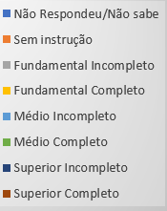
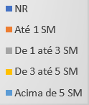
PERFIL DOS USUÁRIOS (ESCOLARIDADE E RENDA)
ESCOLARIDADE
AMAZÔNIA
CENTRO-SUL
NORDESTE
RENDA
AGENDA PLURIANUAL DE ESTUDOS 2021/2024
Notes:
Brasil: Até ensino médio 77%. Até 3 salários mínimos (R$ 3.201,00) 75%

Slide 12
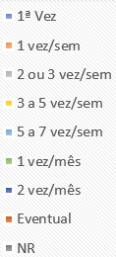
PERFIL DOS USUÁRIOS (FREQUÊNCIA E MOTIVO)
FREQUÊNCIA
AMAZÔNIA
CENTRO-SUL
NORDESTE
OUTROS
OUTROS
OUTROS
ESTUDO
SAÚDE
ESTUDO
MOTIVO
DA
VIAGEM
SAÚDE
COMPRAS
SAÚDE
COMPRAS
VISITA
VISITA
LAZER
ESTUDO
COMPRAS
VISITA
LAZER
LAZER
TRABALHO
TRABALHO
TRABALHO
AGENDA PLURIANUAL DE ESTUDOS 2021/2024
Notes:
Brasil: 52% utilizam pelo menos 1 vez por semana. Trabalho é a maior motivação.

Slide 13

USO NOTURNO E NOS FINAIS DE SEMANA
MÉDIA NACIONAL
USO NOTURNO
USO NOS
FINAIS DE SEMANA
AGENDA PLURIANUAL DE ESTUDOS 2021/2024

Slide 14
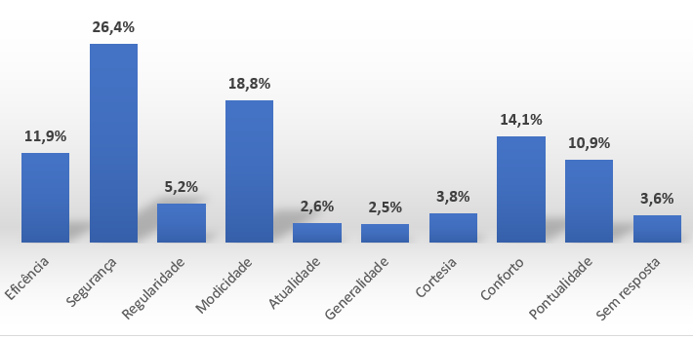
SATISFAÇÃO DOS USUÁRIOS
ATRIBUTOS MAIS IMPORTANTES (PASSAGEIROS – BRASIL)
AGENDA PLURIANUAL DE ESTUDOS 2021/2024

Slide 15
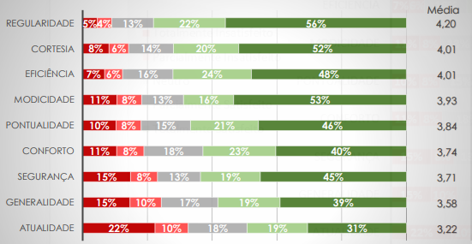
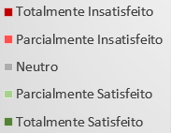
SATISFAÇÃO DOS USUÁRIOS
SATISFAÇÃO POR ATRIBUTOS – PASSAGEIROS (BRASIL)
AGENDA PLURIANUAL DE ESTUDOS 2021/2024
Notes:
Média geral; 3,7 – passageiros (3,8) veículos (3,6). Segurança, generalidade e atualidade são problemas à primeira vista.

Slide 16
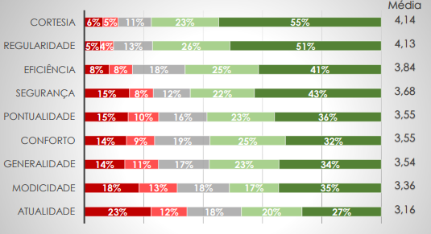
SATISFAÇÃO DOS USUÁRIOS
SATISFAÇÃO POR ATRIBUTOS – VEÍCULOS (BRASIL)
AGENDA PLURIANUAL DE ESTUDOS 2021/2024
Notes:
Generalidade, modicidade e atualidade são problemas à primeira vista. Segurança, diferente de passageiros, não é um problema

Slide 17
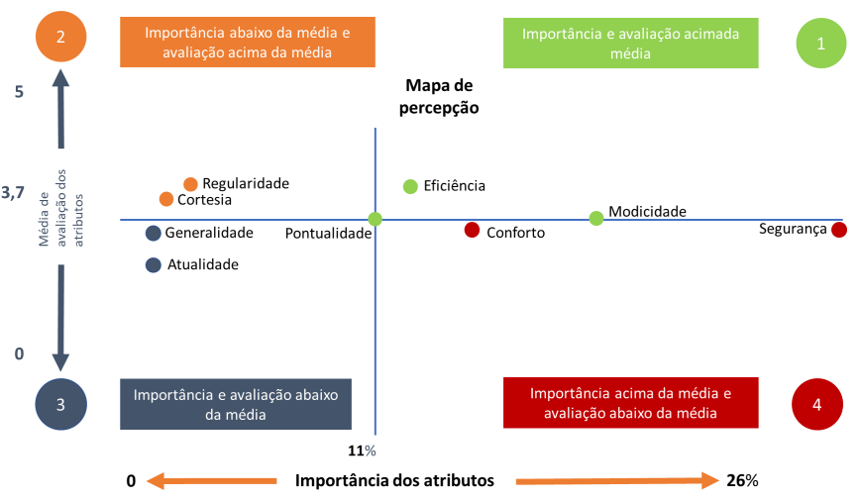
SATISFAÇÃO DOS USUÁRIOS
MAPA DE PERCEPÇÃO – IMPORTÂNCIA X AVALIAÇÃO DOS ATRIBUTOS (PASSAGEIROS BRASIL)
AGENDA PLURIANUAL DE ESTUDOS 2021/2024
Notes:
Para sua concretização, o DSA demanda determinadas ações do depositário das mercadorias. Nesse contexto, algumas instalações portuárias criaram em suas tabelas de preços rubricas específicas para a cobrança dos serviços prestados às cargas com desembaraço antecipado.

Slide 18
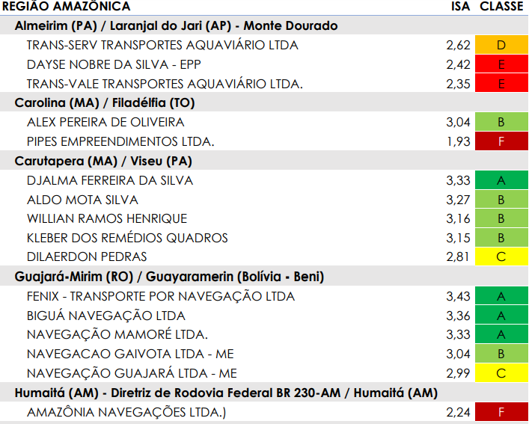
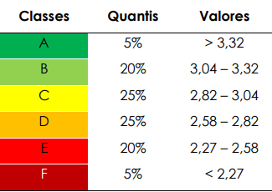
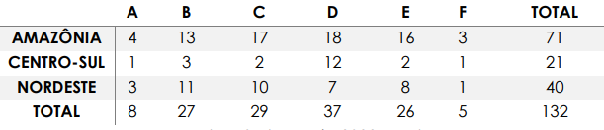
ÍNDICE DE SATISFAÇÃO AGREGADO - ISA
Porcentagem e valores do ISA
(Passageiros)
Empresas por classe em cada região
(Passageiros)
AGENDA PLURIANUAL DE ESTUDOS 2021/2024
Notes:
Amazônia: 24% A e B. 27% E e F
Centro-Sul: 19% A e B. 15% E e F
Nordeste: 36% A e B. 23% E e F

Slide 19
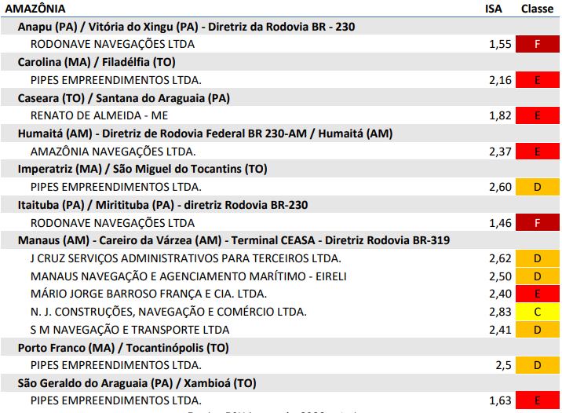
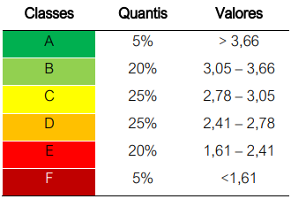
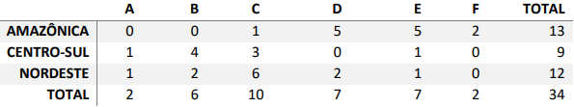
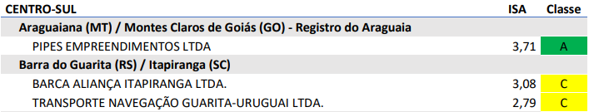
ÍNDICE DE SATISFAÇÃO AGREGADO - ISA
Porcentagem e valores do ISA
(Veículos)
Empresas por classe em cada região
(Veículos)
AGENDA PLURIANUAL DE ESTUDOS 2021/2024
Notes:
Amazônica: 0% A e B. 38% E e F
Centro-Sul: 55% A e B. 11% E e F.
Nordeste: 16% A e B. 21% E e F.

Slide 20

CONCLUSÕES
A PSU viabilizará a construção de indicadores sobre o serviço adequado, tendo como componentes os indicadores de satisfação e os indicadores de desempenho operacional.
Será possível fazer uma regulação por incentivo, divulgando as empresas com melhores ISA. Por outro lado a fiscalização poderá ser mais assertiva, focando nas empresas pior avaliadas.
A PSU travessias, em conjunto com a de transporte longitudinal (prevista para 1º semestre de 2023) permitirá traçar o perfil dos usuários da navegação interior (P-19 da Agenda plurianual de estudos (2021 – 2024).
As informações coletadas poderão subsidiar a SRG em análises de revisão tarifária.
Para acompanhar a evolução, a realização da PSU deverá ser periódica.
AGENDA PLURIANUAL DE ESTUDOS 2021/2024
Notes:
Agradecer equipe GDE (Herbert, Rodrigo e Marcos), representantes das empresas (Alan – Qualitest, Victor Hugo – VR e Gibran – Furg) e equipe da Fiscalização.
Painel e estudo no site

Slide 21





OBRIGADO
Superintendência de Desempenho, Desenvolvimento e Sustentabilidade - SDS
Gerência de Desenvolvimento e Estudos - GDE
gde@antaq.gov.br
ANTAQ.oficial
@antaq_oficial
CanalANTAQ
Linkedin.com/company/antaq
@ANTAQ_oficial

